Slide 1
22. ožujka
SVJETSKI DAN VODA

Slide 2
Opća skupština UN je rezolucijom od 22. veljače 1993. odlučila da se 22. ožujak svake godine obilježi kao Svjetski dan voda i da se na taj dan, diljem svijeta, posebno skrene pozornost na probleme vezane za vodu i vodne resurse.

Slide 4
RASPODJELA VODE NA ZEMLJI
Voda prekriva 70% Zemljine površine
Mora i oceani – 97%
Slatka voda – 3%
Najviše slatke vode ima u ledenjacima – 2%

Slide 7
VODA JE IZVOR ŽIVOTA
Voda je sastavni dio svega života na Zemlji
Sve životinje i biljke sastoje se od vode: ribe od 75 posto vode, meduze od 99 posto, krumpir od 76 posto, rajčice od 90 posto, krastavci od 95, tijelo tek rođenog djeteta oko 75 posto, a oko 60 posto vode čini tijelo odrasle osobe.

Slide 8
Voda u svakodnevici
Koristimo je:
za piće
za navodnjavanje polja, u industriji
u svakodnevnoj higijeni…

Slide 9
Prosječna potrošnja vode kod proizvodnje …
1 litra benzina - 10 litara vode
1 kilogram cementa - 40 litara vode
1 kilogram čelika - 80 litara vode
1 kilogram papirne mase - 250 litara vode
1 automobil - 120.000 do 400.000 litara vode

Slide 10
Prosječna potrošnja vode kod proizvodnje…
1 kilogram mesa - 41 500 litara vode
1 naranča – 500 litara vode
1 kilogram riže – 5000 litara vode
100 grama čokolade – 1 litra vode
1 hamburger – 2400 litara vode

Slide 12
KOLIKO VODE TREBA NAŠEM ORGANIZMU?
Svakodnevno, kroz proces disanja i znojenja, izlučimo oko 3 litre tekućine pa je moramo stalno nadoknađivati tako da u organizam moramo unijeti 2,5 - 3 litre tekućine na dan.

Slide 14
Prema procjenama
UN-a čak milijardu ljudi nema pristup pitkoj vodi, a 2,4 milijarde živi bez osnovnih sanitarnih uvjeta.

Slide 15
Svakodnevno od posljedica nedostatka vode umire 3.800 djece.

Slide 16
· 80% oboljenja u zemljama trećeg svijeta prouzročeno je uzimanjem onečišćene vode

Slide 17
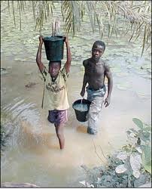
oko 4 000 000 ljudi umre godišnje zbog korištenja prljave vode

Slide 19
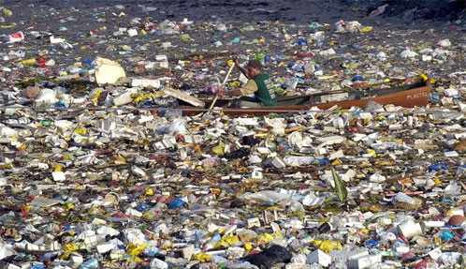
TKO TO MUTI VODU?!
Vodu ugrožavaju:
štetne tvari iz industrije - nepročišćene otpadne vode iz kućanstava - prekomjerno korištenje otrova i gnojiva u poljoprivredi - nemar

Slide 20
VODA U HRVATSKOJ
VODOM BOGATA ZEMLJA
Hrvatska je među trideset vodom najbogatijih zemalja u svijetu, iza Islanda i Norveške na visokom trećem mjestu u Europi

Slide 21
KAKO TI MOŽEŠ ČUVATI VODU ?

Slide 22
KAKO TI MOŽEŠ ČUVATI VODU ?
1. Kada pereš zube zatvori vodu
2. Tuširaj se, ne moraš se uvijek kupati u kadi
3. Zatvori vodu dok šamponiraš kosu
4. Stavi vodu ispod slavine koja curi, a roditelje podsjeti neka pozovu majstora
5. Sakupljajte kišnicu i njome zalijevajte vrt

Slide 23
MUDRE MISLI O VODI….
Voda je sve i u vodu se sve vraća
(Aristotel)
Da čitav svijet izgori ostala bi jedino voda, a u njoj bi ležala klica novog života
(Seneka)
Nikad nemoj isprazniti vrč za vodu prije nego počne kiša
( filipinska poslovica)

Slide 24
MUDRE MISLI O VODI….
Tko ne brine o vodi, ne brine za bolje sutra
( irska poslovica)
Dobrom čovjeku kap vode je ocean, a zlom je ocean kap vode ( indijanska poslovica)
Tisuće ljudi živjelo je bez ljubavi, bez vode nijedan ( V. H. Auden)

Slide 25
I ZA KRAJ …..

Slide 26
HVALA NA PAŽNJI!

